Slide 1
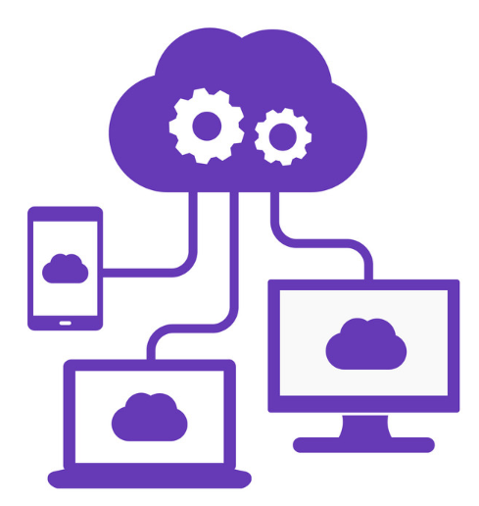
Cloud Computing

Slide 2
Cloud Computing 1/
Definisi 1:
penyediaan daya komputasi,
penyimpanan database,
dan sumber daya IT lainnya berdasarkan permintaan,
melalui internet dan
dengan harga sesuai penggunaan
Definisi 2:
praktik penggunaan jaringan server jarak jauh yang dihosting di internet
untuk menyimpan, dan mengelola data,
daripada menggunakan server lokal atau komputer pribadi

Slide 3
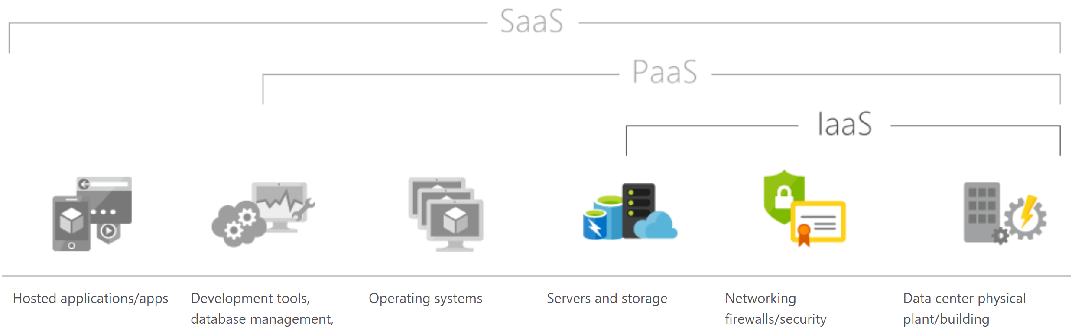
Jenis Layanan Cloud Computing 1/

Slide 4
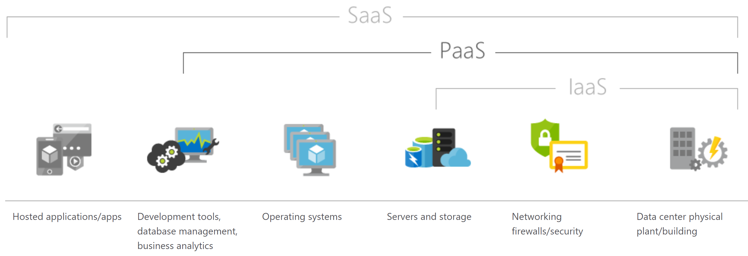
Jenis Layanan Cloud Computing 2/

Slide 5
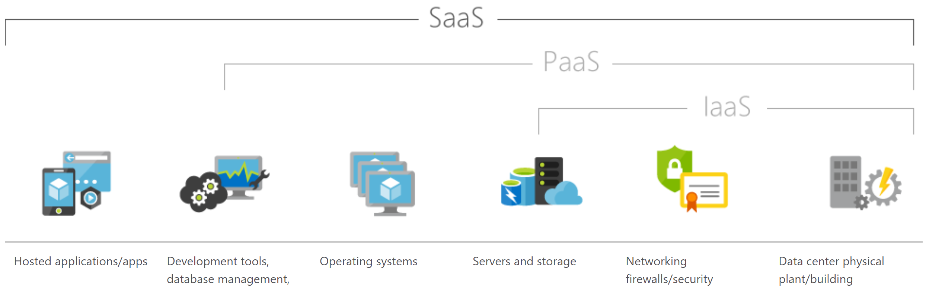
Jenis Layanan Cloud Computing 3/

Slide 6



Cloud Computing Provider

